Slide 1


Министерство сельского хозяйства и продовольствия Республики Тыва
Послание Главы Республики Тыва Верховному Хуралу (парламенту) Республики Тыва о положении дел в республике и внутренней политике на 2016 год
«Сплоченность, мобилизация усилий, опора на внутренние ресурсы»
Губернаторский проект
«Кыштаг для молодой семьи»

Slide 2
ЦЕЛЬ И ЗАДАЧИ ПРОЕКТА «КЫШТАГ ДЛЯ МОЛОДОЙ СЕМЬИ»
Цель
Улучшение качества жизни молодых семей на селе путем содействия в строительстве зимних чабанских стоянок и приобретении поголовья мелкого рогатого скота
Развитие крестьянских (фермерских)
хозяйств в Республике Тыва
Снижение уровня бедности в Республике Тыва
Увеличение занятости населения в районах республики
Увеличение поголовья племенного мелкого рогатого скота
в общем поголовье республики
1
2
3
4
Задачи

Slide 3

Основные критерии отбора участников социального проекта
Молодая семья до 35 лет;
Супруг или супруга - незанятый житель сельского поселения Республики Тыва;
Наличие не менее 1 ребенка;
Фактическое проживание и регистрация в сельском поселении Республики Тыва.

Slide 4
Публичное обсуждение проекта
 | Наименование кожууна | Председатели администраций | Ответственные за проект «Одно село - один продукт» | Кол-во поселений | Кол-во участников
1 | Бай-Тайгинский | Салчак К.К. | Чульдум Э.К. | 7 | 7
2 | Баруун-Хемчикский | Салчак Ш.Д. | Бады О.О. | 9 | 8
3 | Дзун-Хемчикский | Монгуш Б.Н. | Даваа-Самбу Э.Д. | 12 | 11
4 | Каа-Хемский | Чалан-оол А.Х. | Каратаева Е. В. | 11 | 9
5 | Кызылский | Ендан В.И. | Шойгу А.А. | 10 | 9
6 | Монгун-Тайгинский | Шомбул А.С. | Монгуш М.С. | 3 | 3
7 | Овюрский | Куулар С.Д. | Достай О.С. | 6 | 6
8 | Пии-Хемский | Иусов М.В. | Абрамова А.А. | 8 | 4
9 | Сут-Хольский | Кызыл М.К. | Донгак О.Е. | 7 | 7
10 | Тандынский | Ондар С.Ч. | Килижеков Ю. А. | 8 | 7
11 | Тес-Хемский | Самдан Т.С. | Тыт-оол Ю.Д. | 7 | 7
12 | Эрзинский | Хертек О.К. | Тас-оол Л.Ш. | 6 | 6
13 | Тоджинский | Торжу В.К. | Бараан А.Т. | 6 | 0
14 | Чаа-Хольский | Сарбакай С.М. | Тамдын А.К. | 4 | 4
15 | Улуг-Хемский | Анай-оол М.К. | Бичелдей К.А. | 10 | 9
16 | Чеди-Хольский | Сагаан-оол К.Б. | Кажин-оол Р.В. | 6 | 5
17 | Тере-Хольский | Монгуш О.А. | Кыргыс Ч. С. | 4 | 4
 | Всего |  |  | 124 | 106

Slide 5
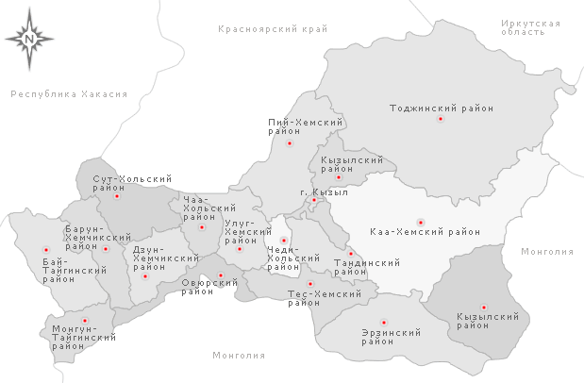
Количество поселений-участников
Всего - 124 поселения
Участвуют в первый год
реализации проекта - 106 поселений
Не участвуют в проекте – 18 поселений, в том числе:
Тоджинский кожуун – 6 (с. Тоора-Хем, с. Азас, с. Ий, с. Сыстыг-Хем,
с. Чазылары, с. Ырбан);
Пий-Хемский кожуун – 5 (г. Туран, с. Севи, с. Сесерлиг, с. Тарлаг, с. Хадын);
Каа-Хемский –2 (с. Сарыг-Сеп, с.Сизим);
Кызылский –1 (п.г.т. Каа-Хем);
Дзун-Хемчикский –1 (г. Чадан);
Улуг-Хемский –1 (г. Шагонар);
Чеди-Хольский –1 (с. Хову-Аксы);
Барун-Хемчикский – 1 (с. Кызыл-Мажалык).

Slide 6

ДОРОЖНАЯ КАРТА ПО РЕАЛИЗАЦИИ ПРОЕКТА
1. Регистрация участника в качестве Главы КФХ - 5 дней
2. Оформление земель сельскохозяйственного назначения– 61 день
подача заявления участниками проекта в администрацию района о предоставлении земли сельскохозяйственного назначения для ведения КФХ – 1 день;
- проведение межевания, оценки земельного участка и постановки на кадастровый учет – 18 дней;
извещение в СМИ – 30 дней;
предоставление земельного участка в аренду, заключение договора аренды – 2 дня;
- регистрация земельного участка в регистрационной палате – 10 дней.
ИТОГО: 2 месяца

Slide 7
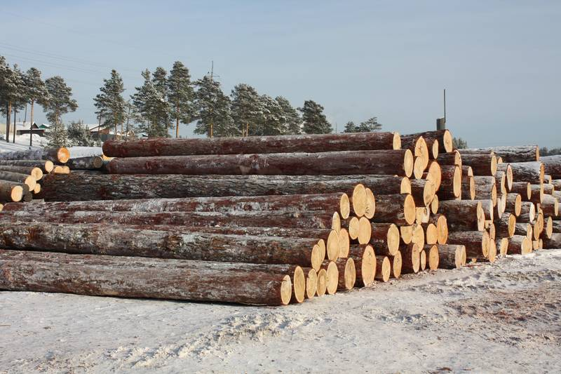
ДОРОЖНАЯ КАРТА ПО РЕАЛИЗАЦИИ ПРОЕКТА
3. Предоставление леса на корню участникам социального проекта в соответствии с постановлением Правительства Республики Тыва от 30.06.2009г. №322 "Об установлении для граждан отдельной категории ставок платы по договору купли-продажи лесных насаждений для собственных нужд на территории Республики Тыва»:
Определить лесные участки для предоставления участникам программы на льготных условиях – до 1 февраля 2016 г.;
Внести изменения в постановление Правительства РТ от 30 июня 2009 г. № 322 с включением участников программы в льготную категорию граждан – до 15 февраля 2016 г.;
Заключить договора на выделения делянок леса с участниками реализации проекта, вывоз древесины – до 20 мая 2016 г.
ИТОГО: 4 месяца

Slide 8
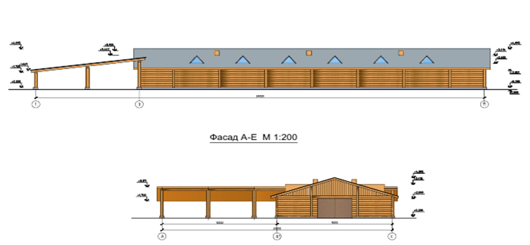
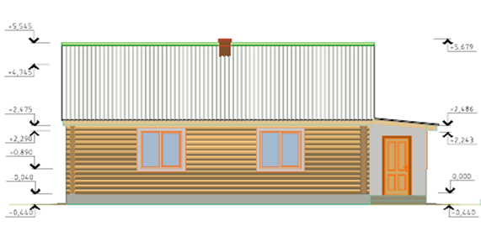
ДОРОЖНАЯ КАРТА ПО РЕАЛИЗАЦИИ ПРОЕКТА
4. Строительство зимней стоянки с хозяйственными постройками – 60 дней (по типовому проекту, разработанному Министерством строительства Республики Тыва )
- Осуществление контроля за ходом строительных работ на чабанских стоянках – 2 квартал 2016 г.
Срок окончания строительства –
10 июля 2016 г.

Slide 9
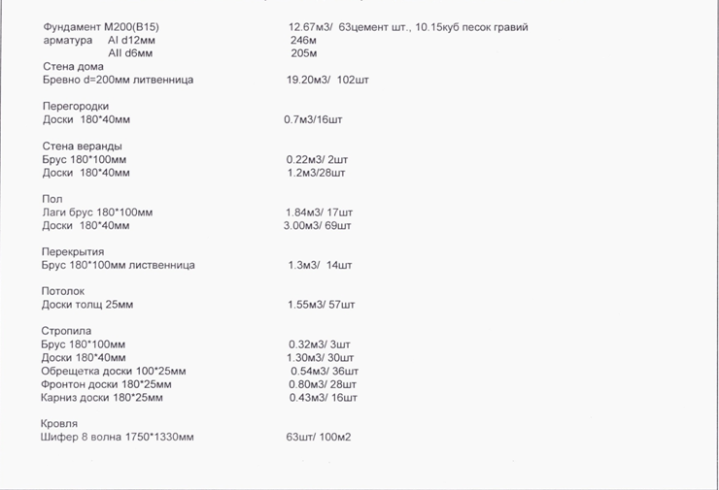
Объемы основных материалов для строительства дома

Slide 10
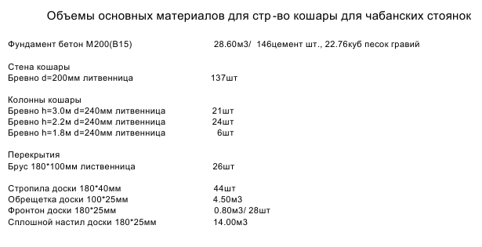
Объемы основных материалов для строительства кошары

Slide 11
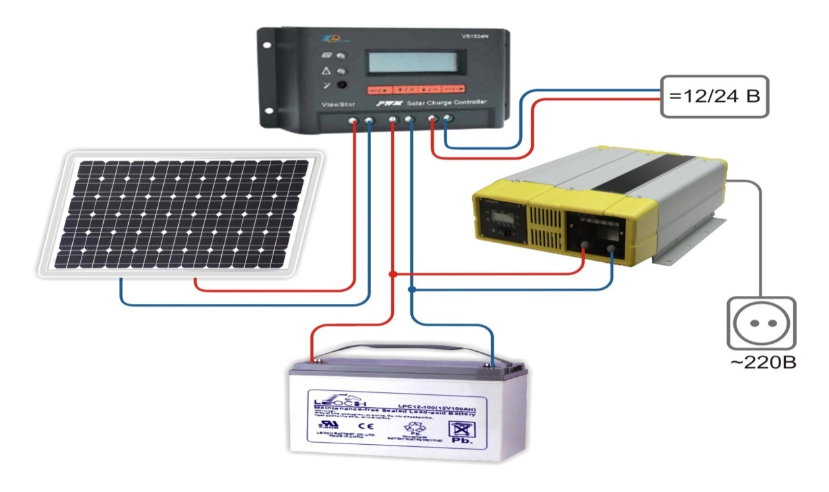
ДОРОЖНАЯ КАРТА ПО РЕАЛИЗАЦИИ ПРОЕКТА
5. Обеспечение альтернативными источниками электроснабжения чабанские стоянки:
- Провести анализ территорий (предоставляемых земельных участков) на предмет имеющихся ЛЭП или обеспечения альтернативными источниками электроснабжения, произвести расчеты необходимых средств – январь 2016 г.
- Объявить торги на закуп альтернативных источников электроснабжения чабанских стоянок – январь 2016 г.

Slide 12
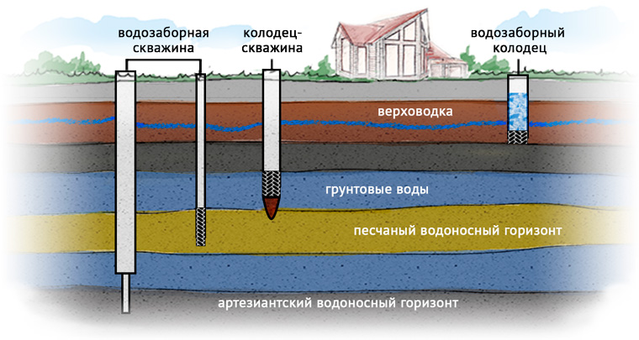
ДОРОЖНАЯ КАРТА ПО РЕАЛИЗАЦИИ ПРОЕКТА
6. Обеспечение водозаборными скважинами чабанские стоянки:
- Провести анализ территорий (предоставляемых земельных участков) на предмет обеспечения водозаборными скважинами, произвести расчеты необходимых средств –январь 2016 г.
- Объявить торги на проведение работ по бурению водозаборных скважин на чабанских стоянках – январь 2016 г.

Slide 13

ДОРОЖНАЯ КАРТА ПО РЕАЛИЗАЦИИ ПРОЕКТА
7. Приобретение 200 голов племенного мелкого рогатого скота на кредитные средства, полученные через ОАО «Народный банк»
Проработать с ОАО «Народный банк» окончательную схему и условия предоставления кредитных средств для участников программы – до 1 февраля 2015 г.;
- Оказать содействие в оформлении документов на получение кредитных средств – февраль-апрель 2016 г.;
- Обеспечить заключение Соглашений с участниками проекта на предоставление государственной поддержки по выданным кредитам - май-июнь 2016 г.
предоставление кредитных средств до 15 июня 2016 года

Slide 14


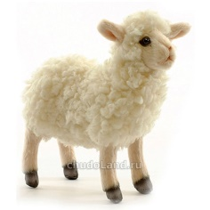

Схема кредитования в рамках реализации проекта
ОАО «НБ РТ»
700 тысяч рублей – заемные средства (17,4% годовых)
без первоначального взноса
Погашение основного долга (350 тыс. руб.) через 2 года за счет продажи 200 голов следующему участнику проекта
Республиканский бюджет
350 тыс. рублей- погашение 50% основного долга
1/3 – возмещение процентной ставки по кредиту
Участник проекта
(расчетный счёт в ОАО «НБ РТ» )
Перечисление средств (700 тысяч рублей) на покупку поголовья овец
200 голов МРС
Муниципальный
бюджет
Передача приплода
Племенное хозяйство
2/3 – возмещение процентной ставки по кредиту
Новый участник проекта

Slide 15
Ресурсное обеспечение социального проекта
 | мероприятие | Ответственные
Постановление Правительства РТ от 30 июня 2009 г. № 322 «Об установлении для граждан отдельной категории ставок платы по договору купли-продажи лесных насаждений для собственных нужд на территории Республики Тыва» | предоставления леса на корню участникам социального проекта | Государственный комитет по лесному РТ, Органы местного самоуправления РТ
Государственная программа «Развитие сельского хозяйства и регулирование рынков сельскохозяйственной продукции, сырья и продовольствия в Республике Тыва на 2014-2020 годы» | Строительство зимней стоянки «Кыштаг» с хозяйственными постройками, обеспечение водоснабжения, альтернативными источниками электроснабжения | Минсельхозпрод РТ, Минстрой РТ, Минтопэнерго РТ, Органы местного самоуправления РТ
Потребительский кредит | предоставление кредитных средств на приобретение племенного скота | ОАО «Народный банк», Минсельхозпрод РТ

Slide 16
Экономический эффект от реализации проекта
«Кыштаг-молодым семьям»

Slide 17
Благодарю за внимание!

